Slide 1
Clasificación Automática de Géneros Musicales
Daniel Coronado Martín
Máster en Ciencia de Datos e Ingeniería de Datos en la Nube

Slide 2
ÍNDICE
Motivación
Elección de la Base de Datos
Enriquecimiento de la Base de Datos
Análisis Exploratorio
Experimentación
Conclusiones

Slide 3





MOTIVACIÓN

Slide 4


ELECCIÓN DE LA BASE DE DATOS

Slide 5

ELECCIÓN DE LA BASE DE DATOS

Slide 6
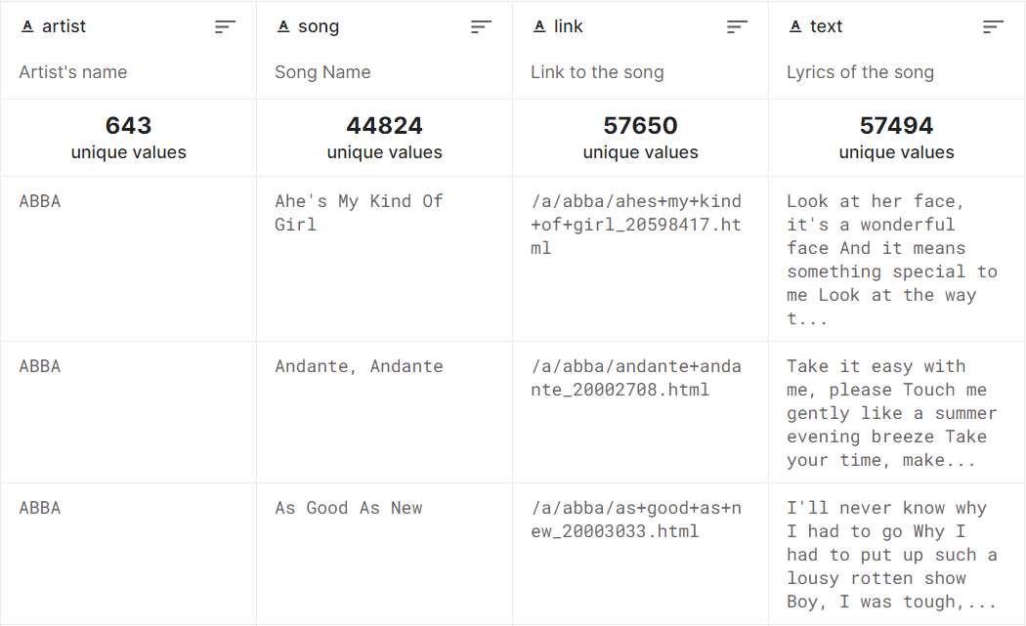
ELECCIÓN DE LA BASE DE DATOS
Letras completas
Artistas referenciados
Títulos referenciados
Pocos registros
Sin etiquetar
Posterior enriquecimiento

Slide 7
ELECCIÓN DE LA BASE DE DATOS
1 Millón de Registros
28 Conjuntos de Datos
300 GB
LabROSA – Columbia University
Sin letras
Necesidad de AWS

Slide 8

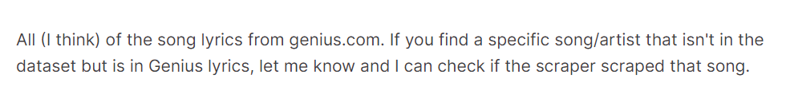
ELECCIÓN DE LA BASE DE DATOS

Slide 9
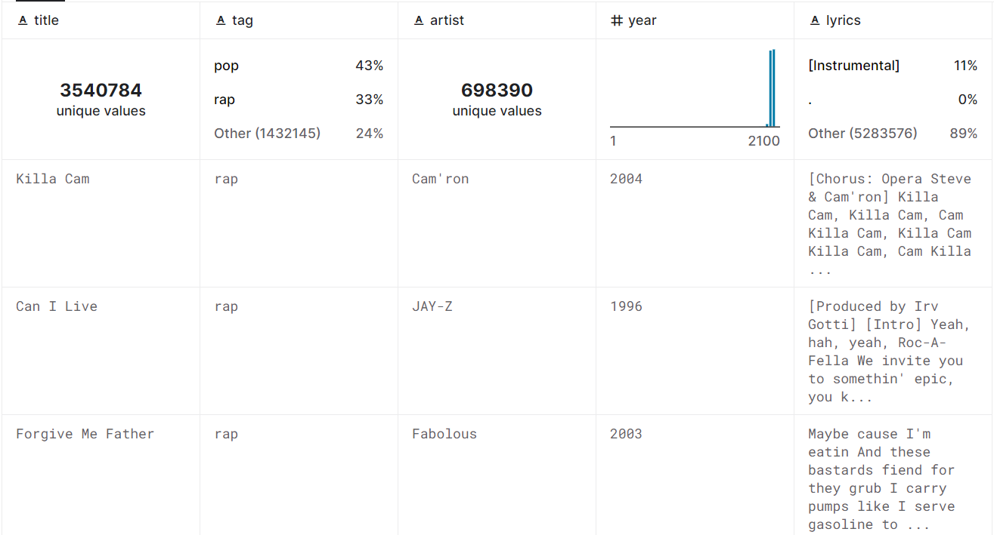
ELECCIÓN DE LA BASE DE DATOS
5 Millones de registros
Información completa
Lyrics
Géneros
Sin características de audio

Slide 10
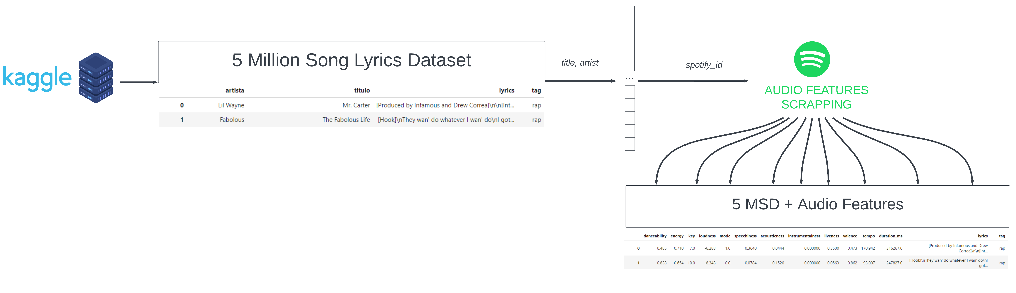
ENRIQUECIMIENTO DE LA BASE DE DATOS

Slide 11
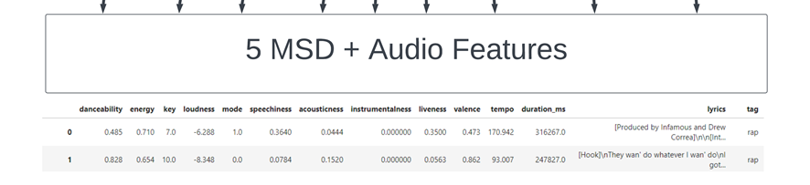
ENRIQUECIMIENTO DE LA BASE DE DATOS
300.000 registros
12 características de audio de Spotify
Letras de las canciones
Géneros

Slide 12
ENRIQUECIMIENTO DE LA BASE DE DATOS
Spotify audio features:
Acousticness, Liveness, Speechiness and Instrumentalness
Energy, Loudness, Danceability and Valence
Tempo, Duration, Key and Mode

Slide 13
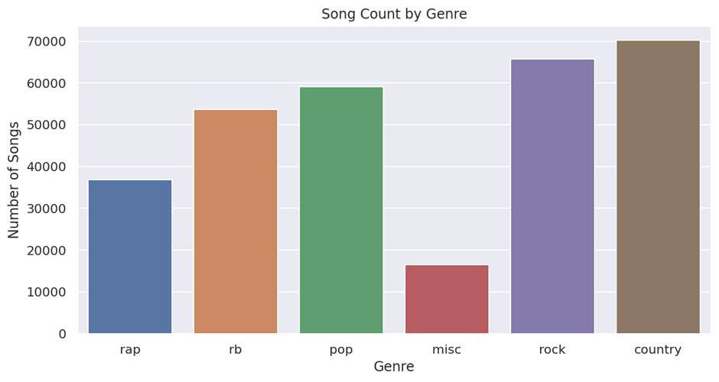
ANÁLISIS EXPLORATORIO

Slide 14
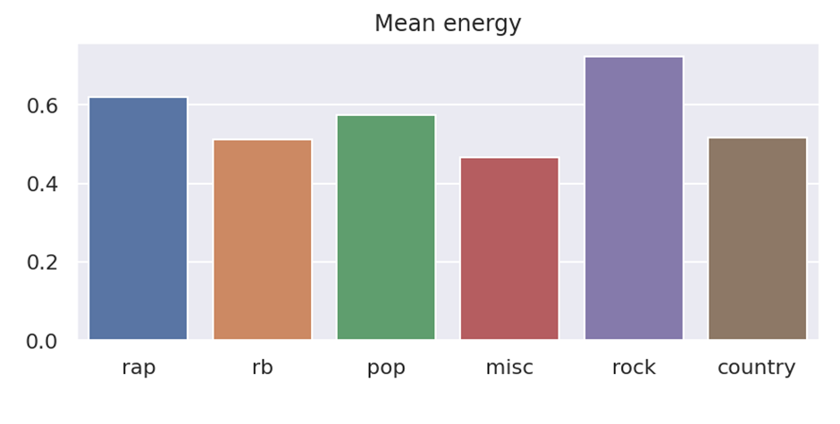
ANÁLISIS EXPLORATORIO

Slide 15
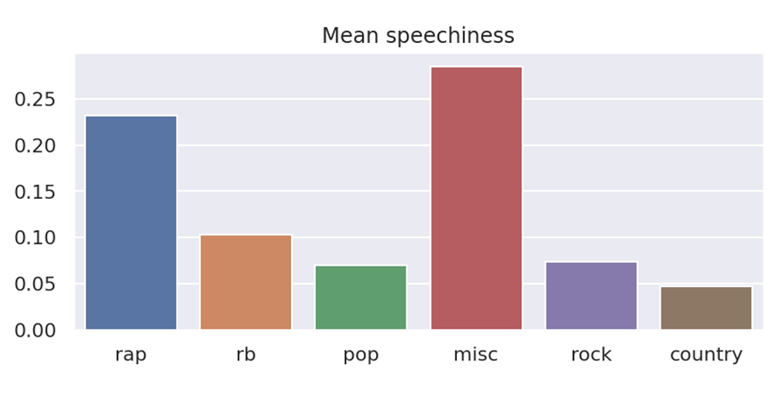
ANÁLISIS EXPLORATORIO

Slide 16
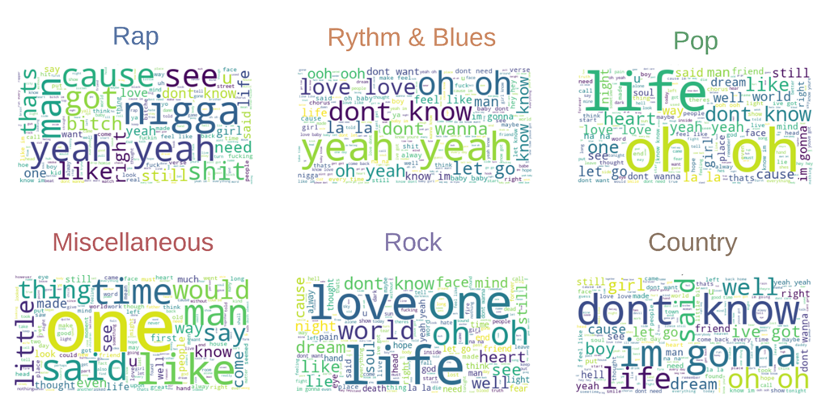
ANÁLISIS EXPLORATORIO

Slide 17
EXPERIMENTACIÓN
MACHINE LEARNING – Audio Features
DECISION TREE
imputer_strategy = ['mean', 'median']
max_depth = [None, 3, 5, 7, 9]
class_weight = [None, 'balanced']
RANDOM FOREST
imputer_strategy = 'mean‘
max_depth = [None, 3, 5, 7, 9]
class_weight = None
n_estimators = [100, 300]

Slide 18
EXPERIMENTACIÓN
MACHINE LEARNING – Audio Features
 | ACC. PRE-AJUSTE | ACC. POST-AJUSTE | ACC. TEST | TIEMPO
Decision Tree | 40.53% | 50.94% | 51.10% | 9min 36s
Random Forest | 53.41% | 54.94% | 55.13% | 2h 26min 6s

Slide 19
EXPERIMENTACIÓN
DEEP LEARNING – Natural Language Processing
LIMPIEZA DEL TEXTO
TOKENIZACIÓN
EMBEDDING

Slide 20
EXPERIMENTACIÓN
DEEP LEARNING – Natural Language Processing
LIMPIEZA DEL TEXTO
Eliminación de signos de puntuación
Eliminación de coros, menciones o anotaciones
Eliminación de stopwords

Slide 21
EXPERIMENTACIÓN
DEEP LEARNING – Natural Language Processing
TOKENIZACIÓN
Codificar las palabras

Slide 22
EXPERIMENTACIÓN
DEEP LEARNING – Natural Language Processing
EMBEDDING
GloVe – transformer preentrenado
Extraer las relaciones

Slide 23
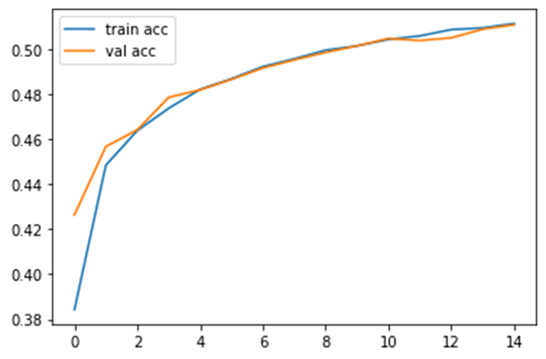
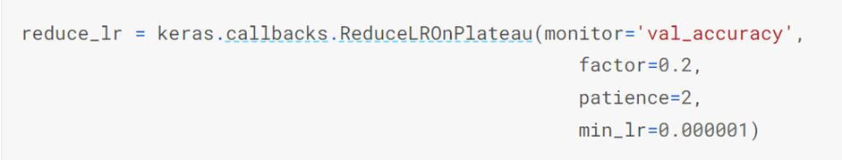
EXPERIMENTACIÓN
DEEP LEARNING – Red Convolucional Unidimensional

Slide 24
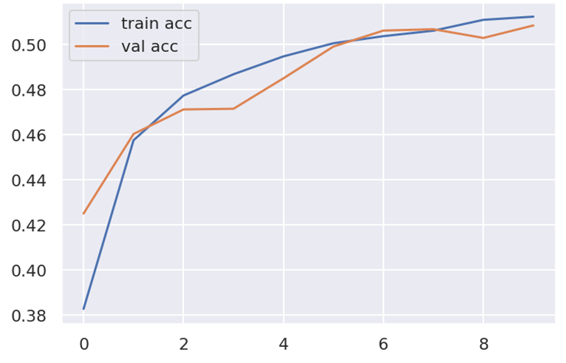
EXPERIMENTACIÓN
DEEP LEARNING – Red de Memoria a Corto Plazo

Slide 25
EXPERIMENTACIÓN
DEEP LEARNING – Natural Language Processing
​ | ACC. TRAIN | ACC. TEST | TIEMPO
CNN 1D | 51.78% | 52.41% | 2h 17min 23s
LSTM | 50.52% | 51.32% | 8h 38min 15s

Slide 26
EXPERIMENTACIÓN
EMBEDDING – Media Aritmética
​ | ACC. TEST | TIEMPO
Decision Tree + CNN 1D | 55.39% | 6s
Decision Tree + LSTM | 57.37% | 6s
Random Forest + CNN 1D | 59.03% | 6s
Random Forest + LSTM | 59.30% | 6s

Slide 27
EXPERIMENTACIÓN
EMBEDDING – Model Stacking
PREDICCIONES PARA AUDIO FEATURES
PREDICCIONES PARA LYRICS
METAMODELO
PREDICCIONES FINALES

Slide 28
EXPERIMENTACIÓN
EMBEDDING – Model Stacking
​ | ACC. TEST | TIEMPO
Decision Tree + CNN 1D [MS] | 58.51% | 25min 44s
Decision Tree + LSTM [MS] | 58.08% | 30min 7s
Random Forest + CNN 1D [MS] | 60.37% | 22min 1s
Random Forest + LSTM [MS] | 60.04% | 14min 27s

Slide 29
EXPERIMENTACIÓN
EMBEDDING – Chain Classifier
AUDIO FEATURES
PREDICCIONES PARA LYRICS
3er MODELO
PREDICCIONES FINALES

Slide 30
EXPERIMENTACIÓN
EMBEDDING – Model Stacking
​ | ACC. TEST | TIEMPO
CNN 1D + Decision Tree [CC] | 56.26% | 9min 30s
LSTM + Decision Tree [CC] | 55.79% | 9min 16s
CNN 1D + Random Forest [CC] | 61.10% | 1h 55min 24s
LSTM + Random Forest [CC] | 61.03% | 1h 45min 53s

Slide 31
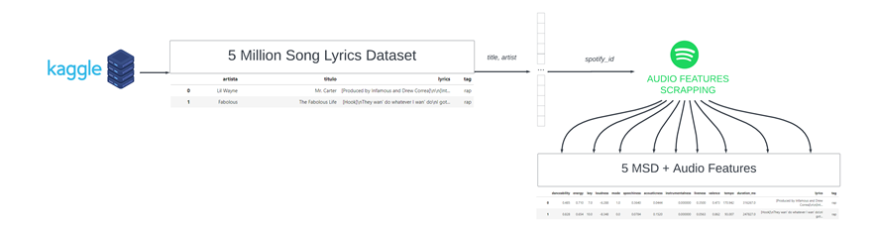
CONCLUSIONES

Slide 32
CONCLUSIONES
​​ | ACC. TEST​ | TIEMPO​ TOTAL
Decision Tree + CNN 1D [MA] | 55.39% | 2h 27min 5s
CNN 1D + Random Forest [CC]​ | 61.10%​ | 6h 38min 53s

Slide 33


CONCLUSIONES

